Slide 1
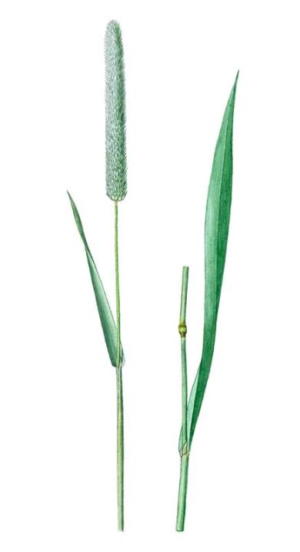
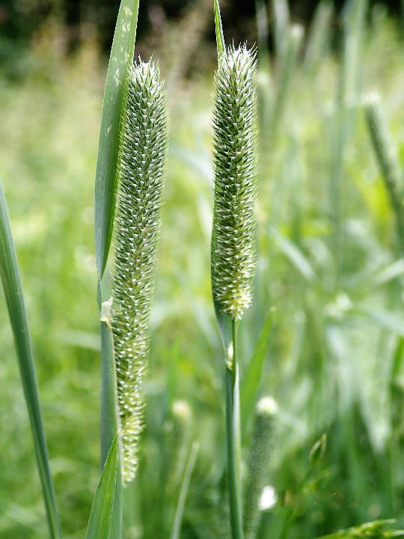
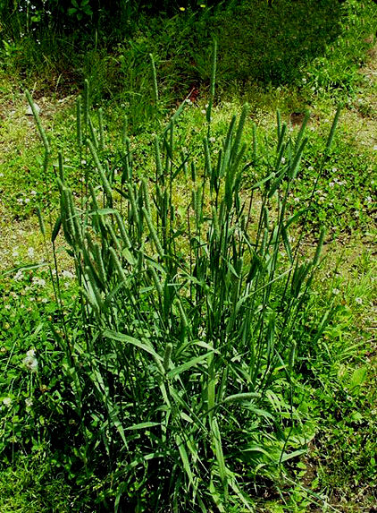
BOJÍNEK LUČNÍ
?

Slide 2
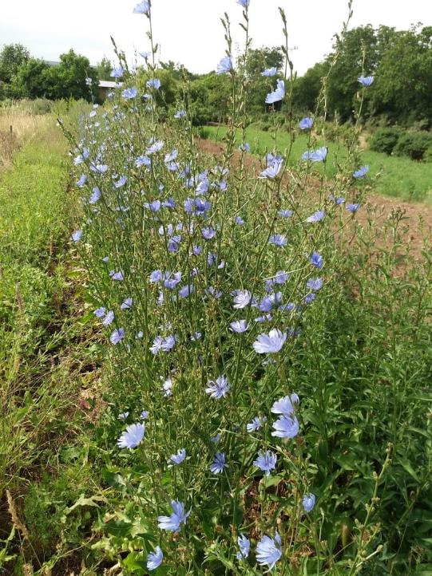
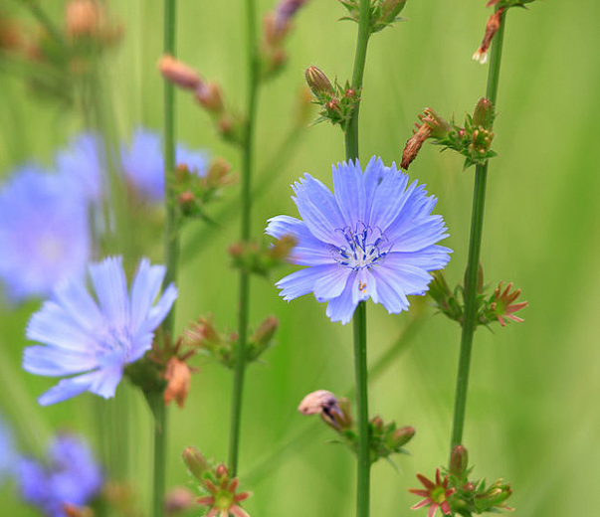
?
ČEKANKA OBECNÁ

Slide 3
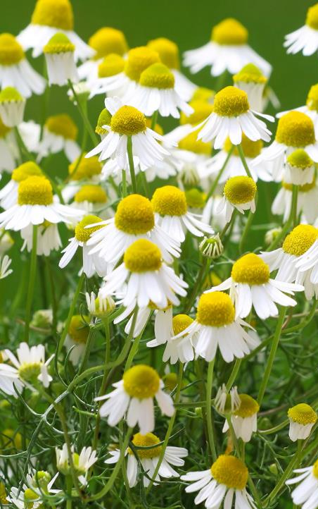
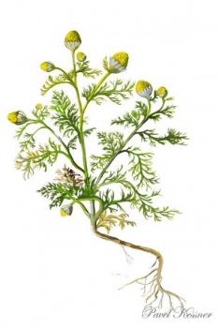
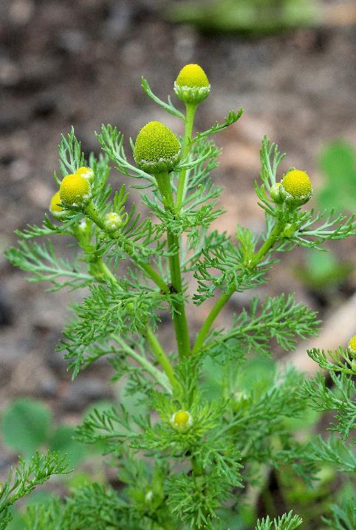
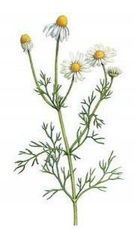
?
HEŘMÁNEK PRAVÝ
HEŘMÁNEK TERČOVITÝ
?

Slide 4
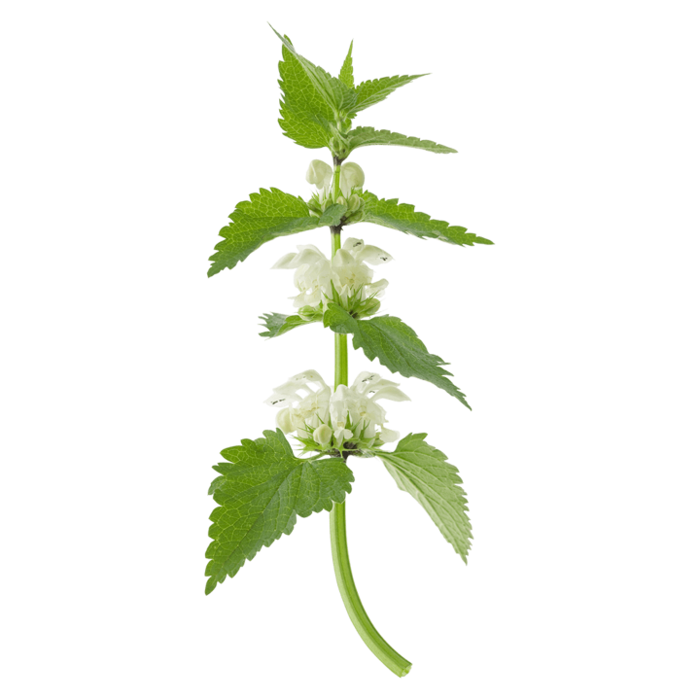
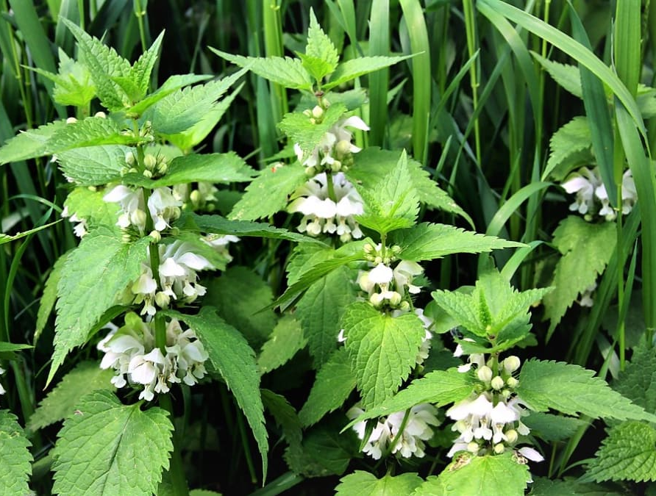
HLUCHAVKA BÍLÁ
?

Slide 5
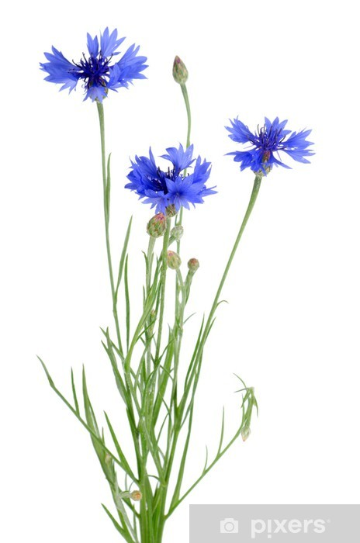
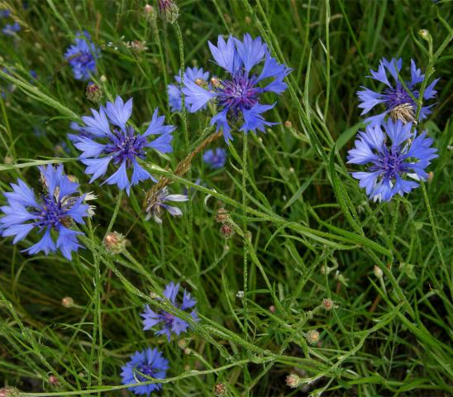
CHRPA MODRÁ
?

Slide 6
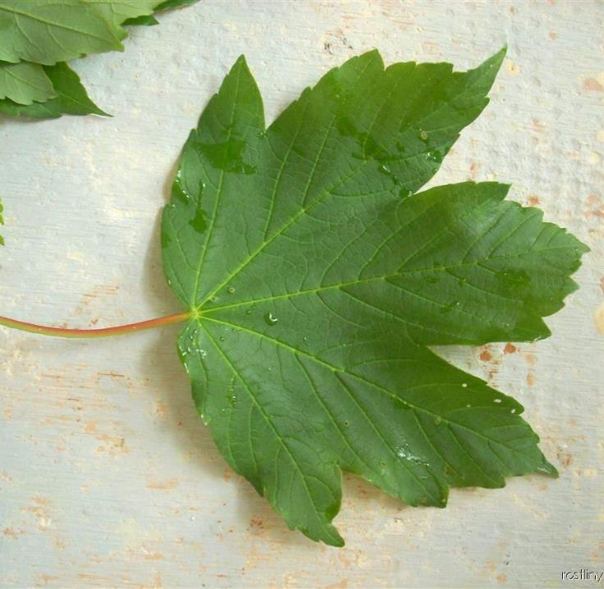
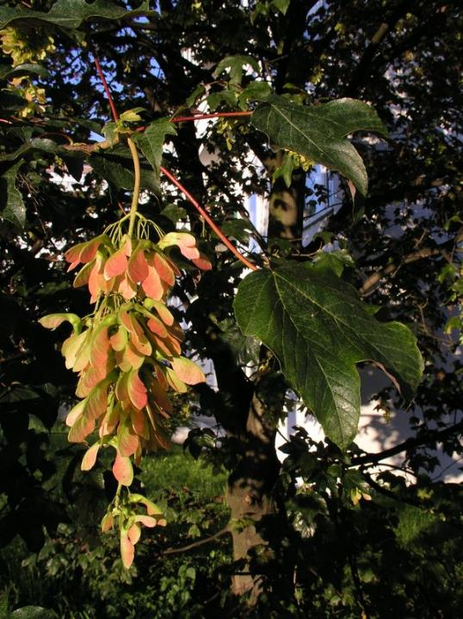
?
JAVOR KLEN

Slide 7
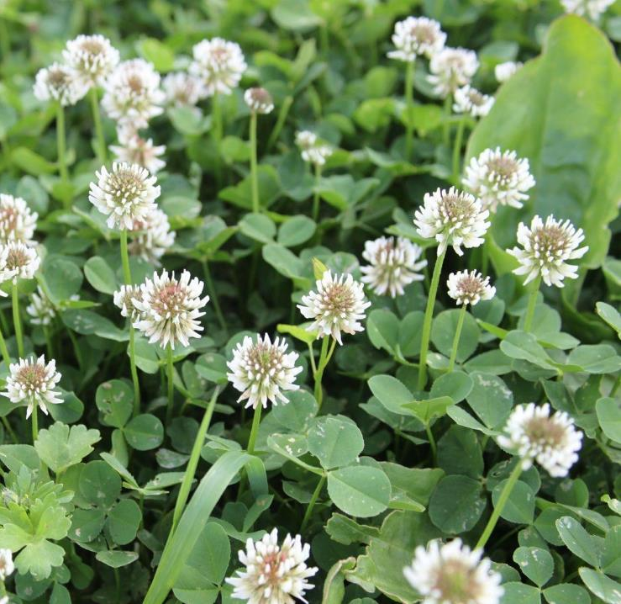
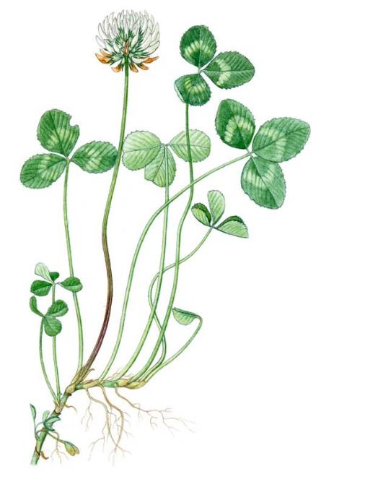
?
JETEL PLAZIVÝ

Slide 8
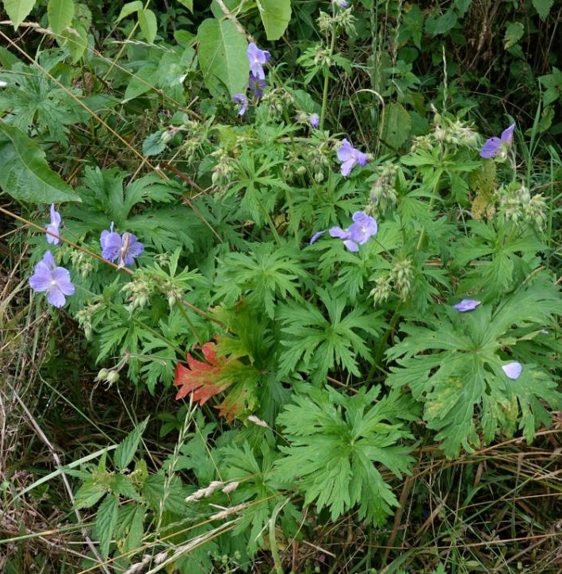
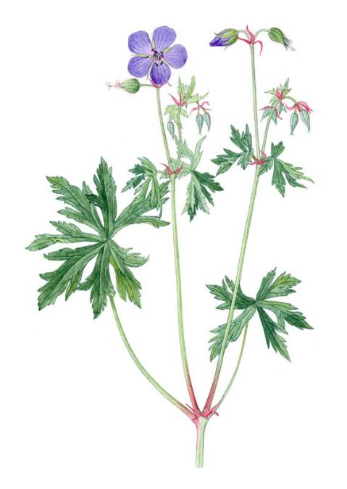
KAKOST LUČNÍ
?

Slide 9
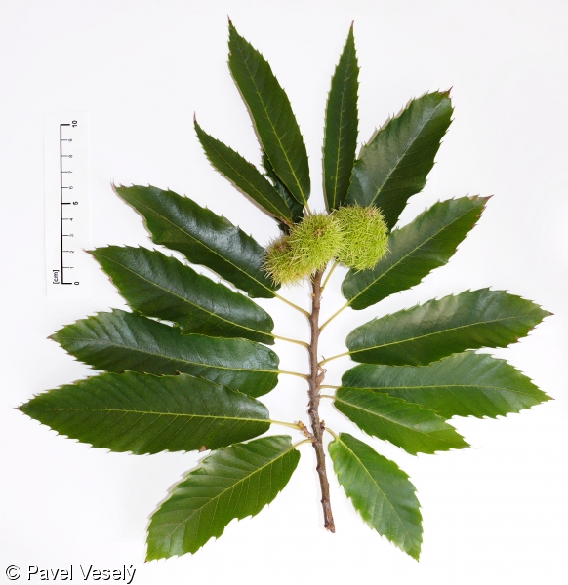
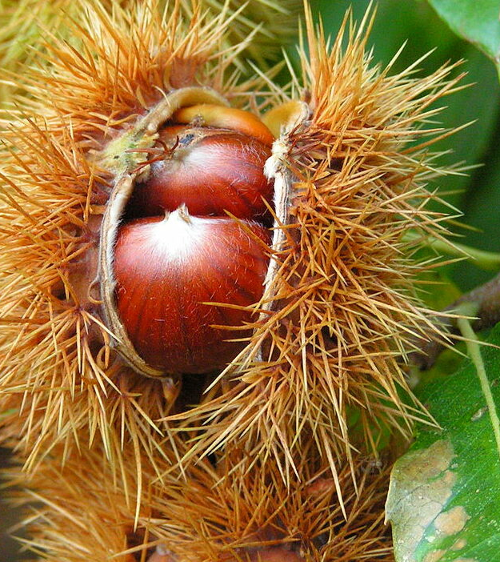
KAŠTANOVNÍK SETÝ
?

Slide 10
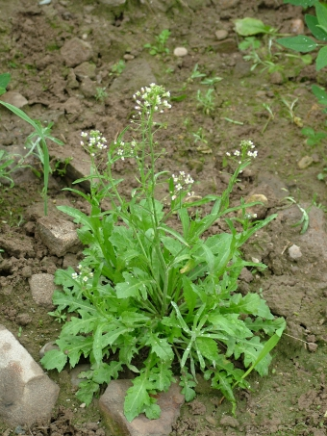
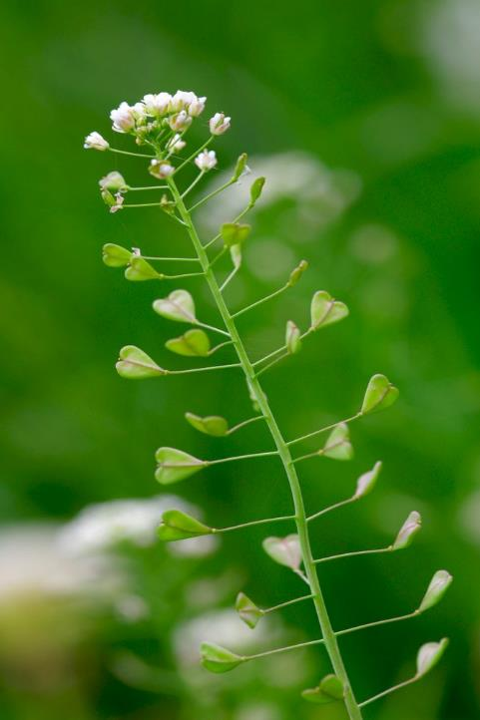
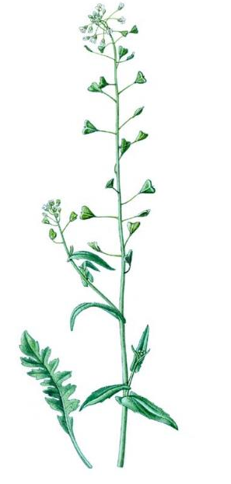
?
KOKOŠKA PASTUŠÍ TOBOLKA

Slide 11
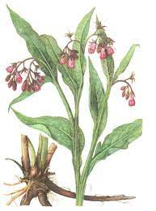
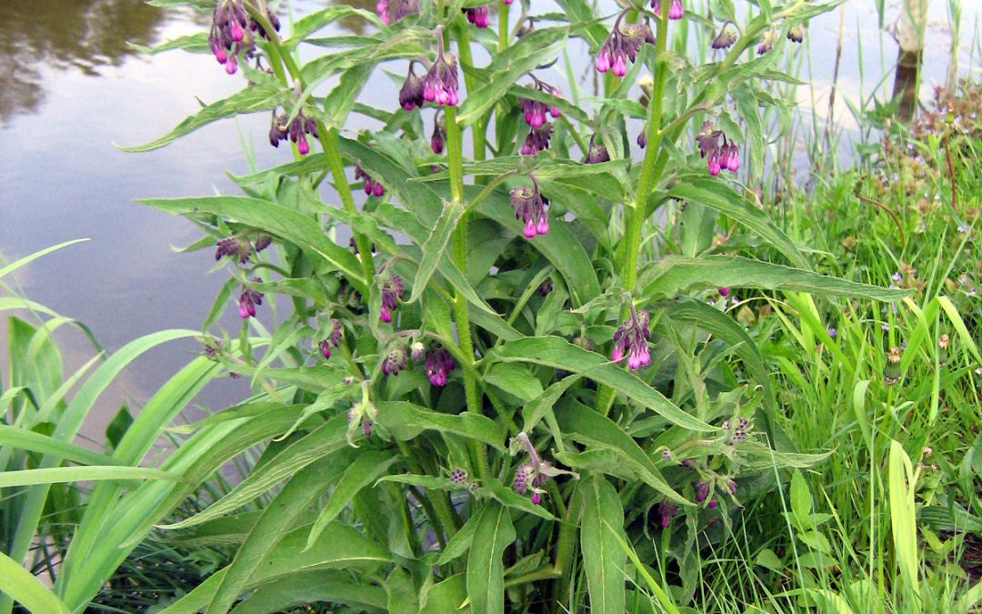
?
KOSTIVAL LÉKAŘSKÝ

Slide 12
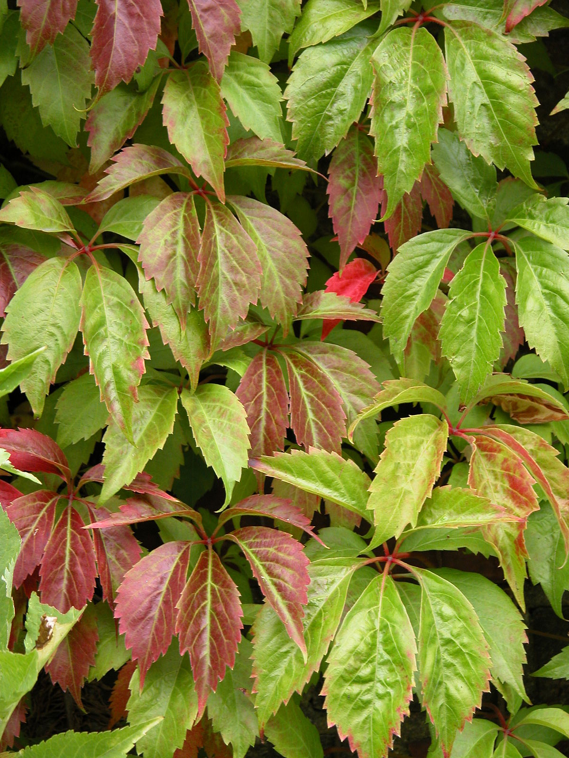
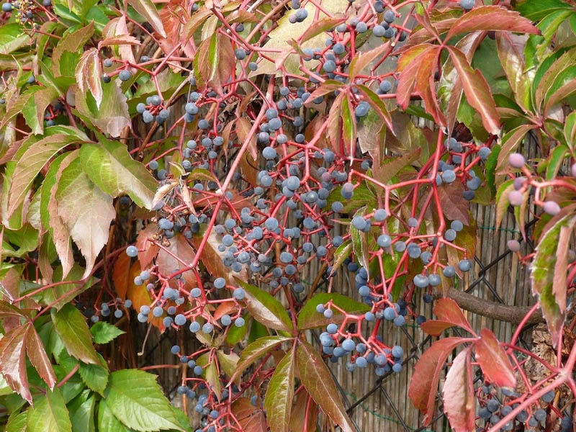
PŘÍSAVNÍK POPÍNAVÝ
?

Slide 13
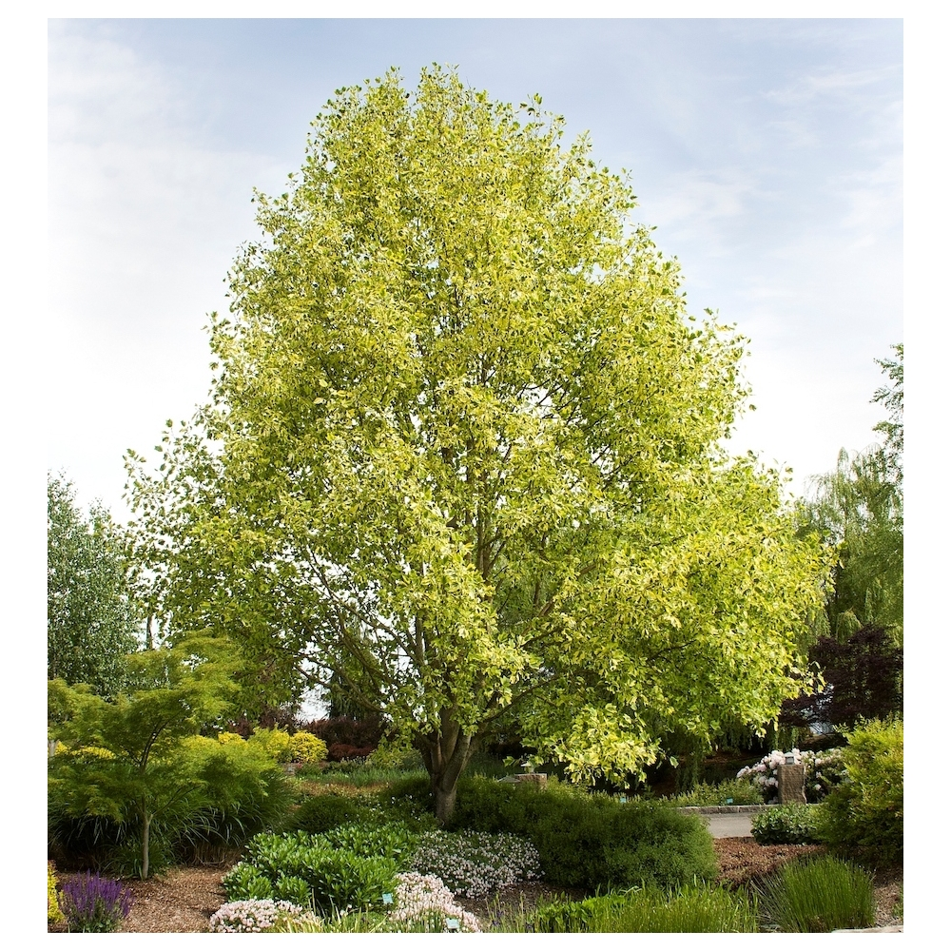
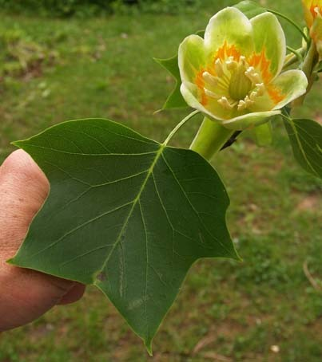
LILIOVNÍK TULIPÁNOKVĚTÝ
?

Slide 14
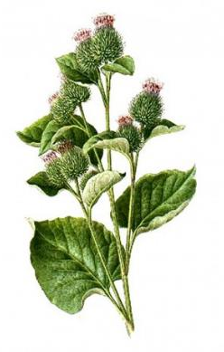
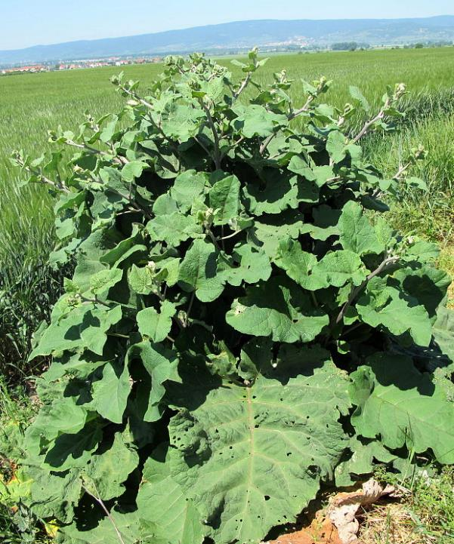
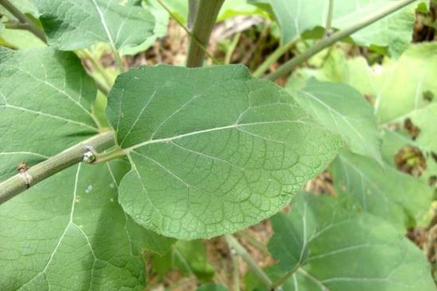
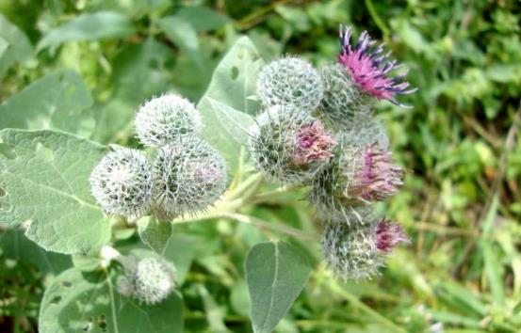
LOPUCH PLSTNATÝ
?

Slide 15
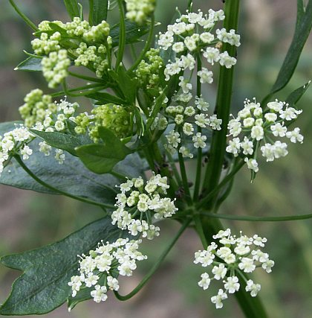
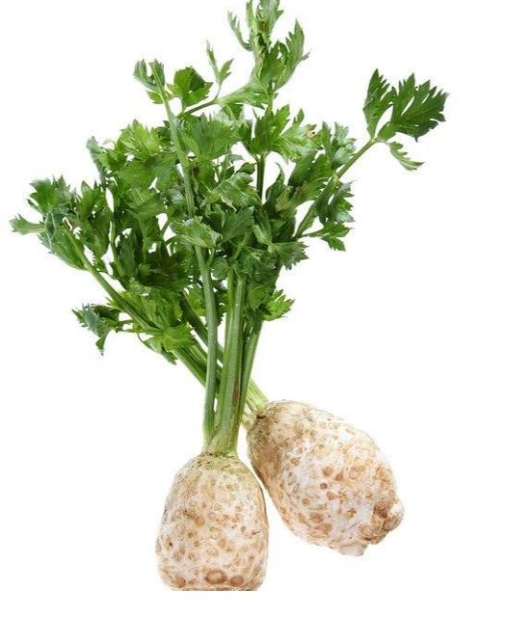
MIŘÍK CELER
?

Slide 16
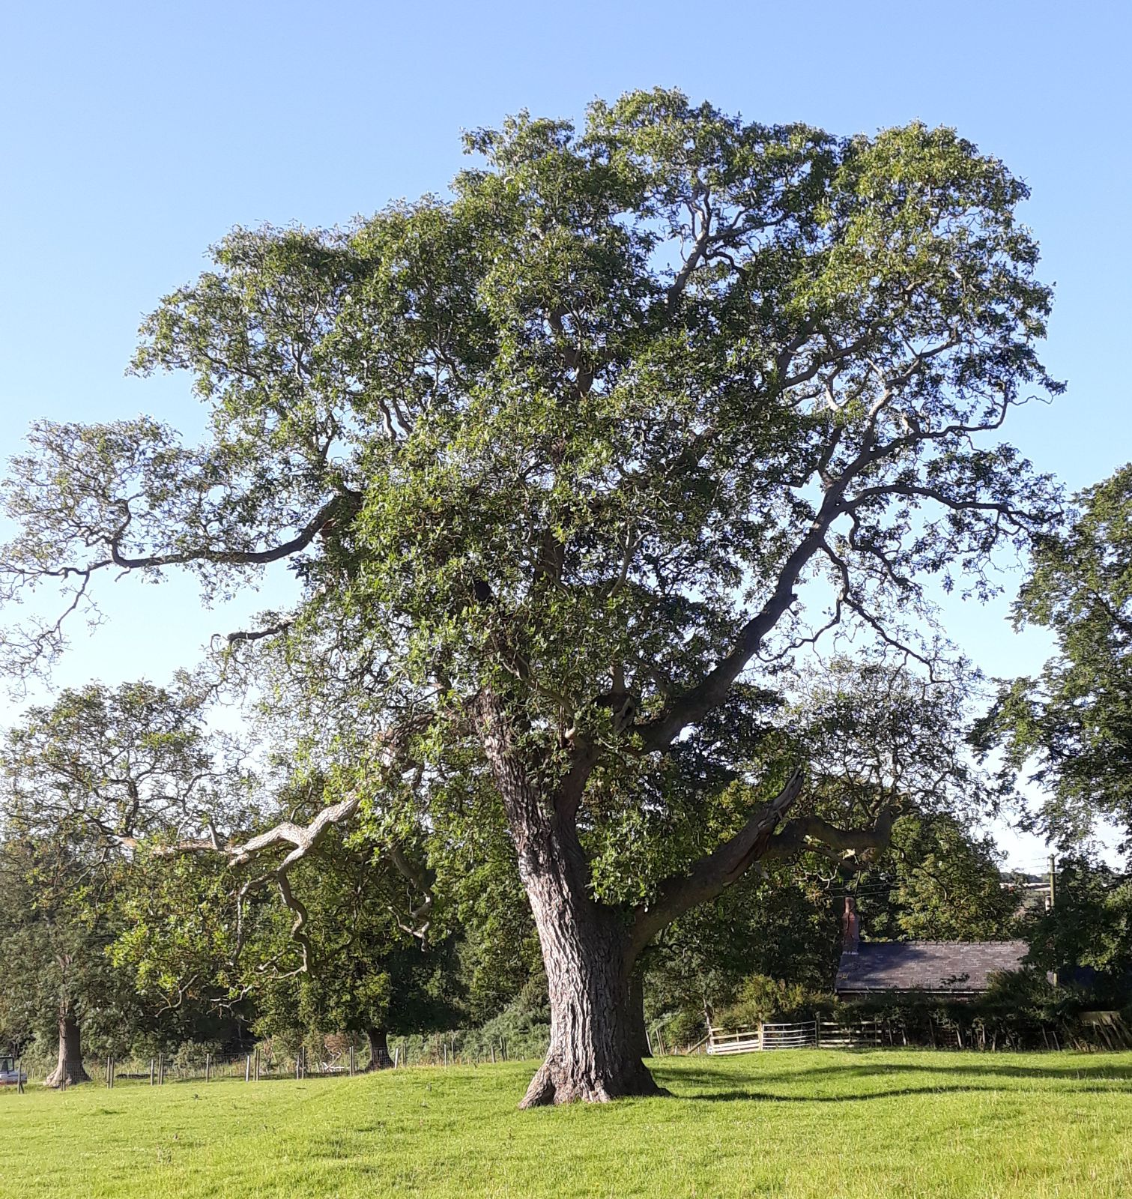
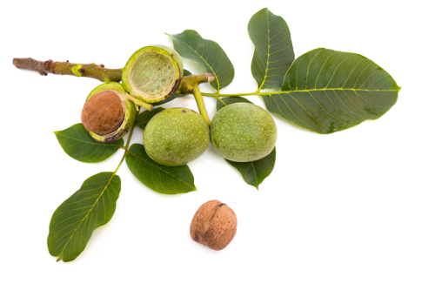
OŘEŠÁK KRÁLOVSKÝ
?

Slide 17
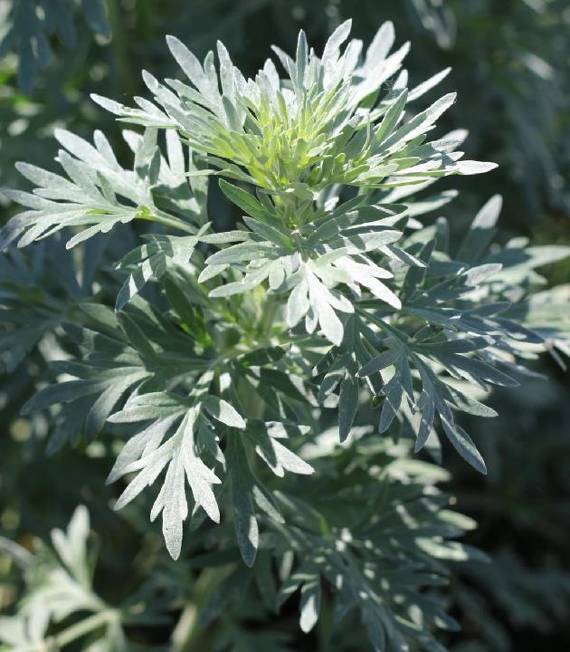
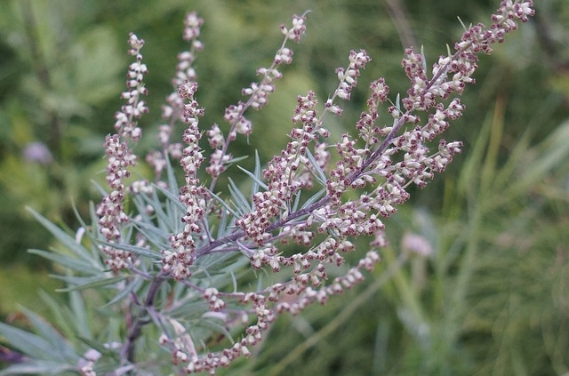
PELYNĚK ČERNOBÝL
?

Slide 18
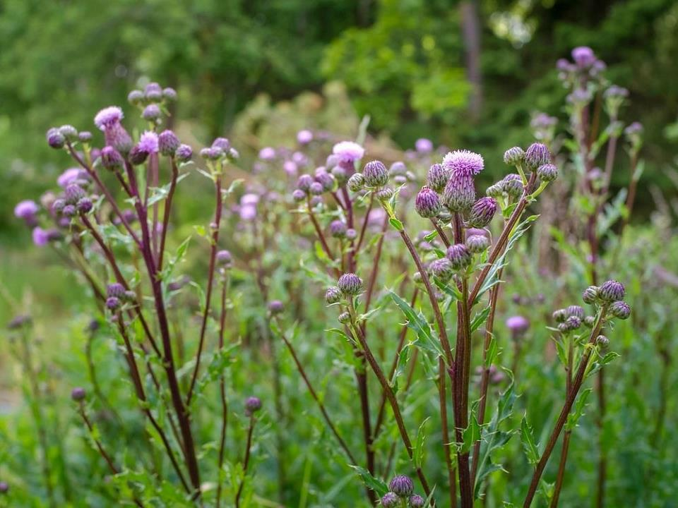
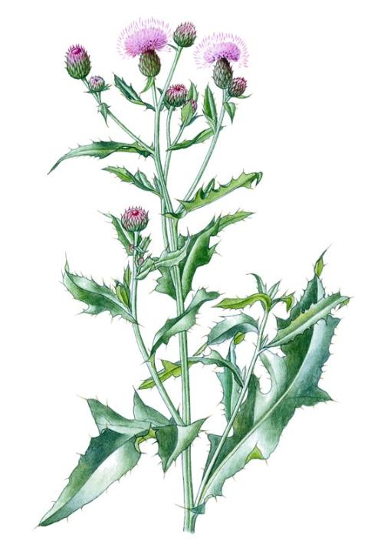
?
PCHÁČ OSET

Slide 19
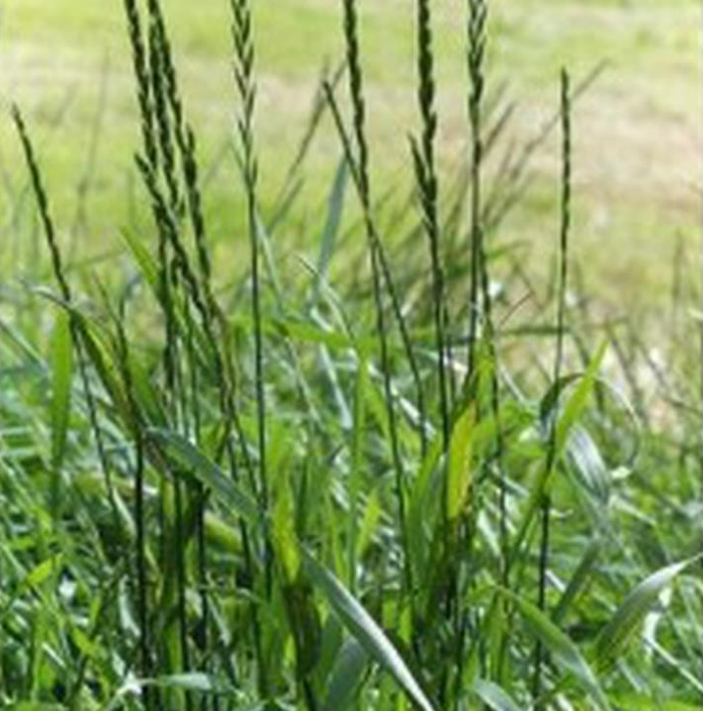
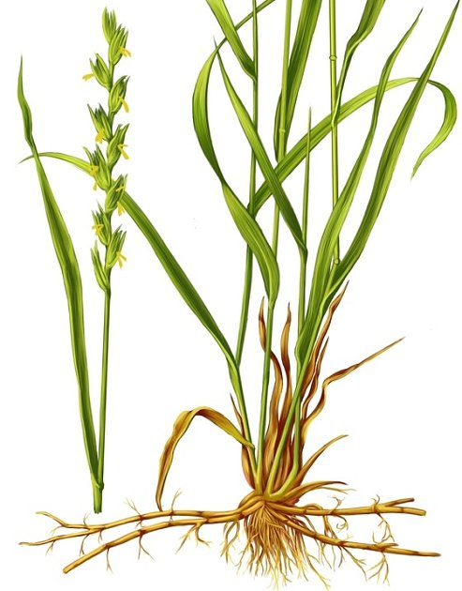
PÝR PLAZIVÝ
?

Slide 20
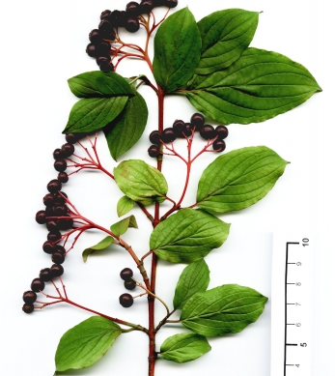
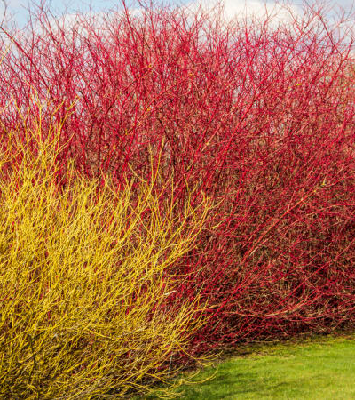
?
SVÍDA KRVAVÁ

Slide 21
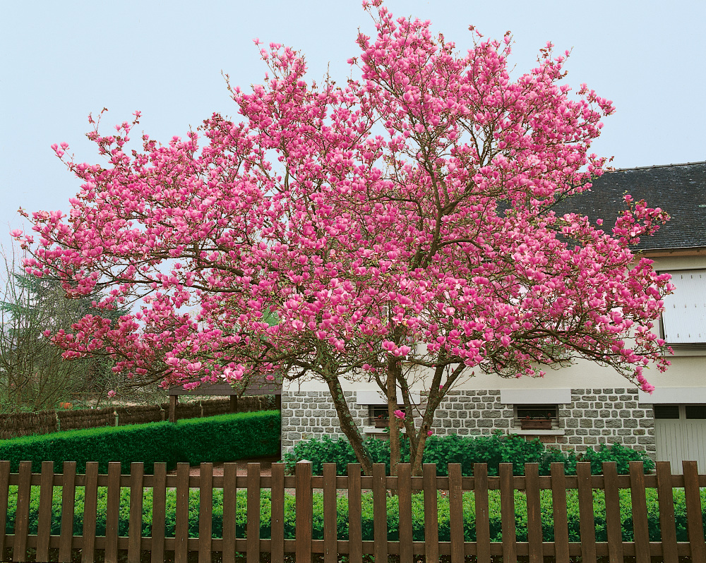
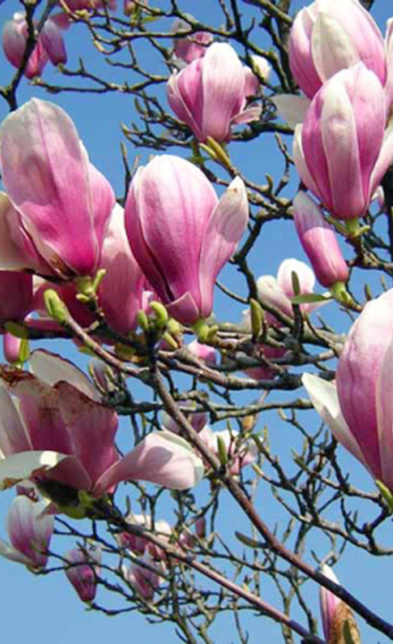
?
ŠÁCHOLAN SOULANGEŮV

Slide 22
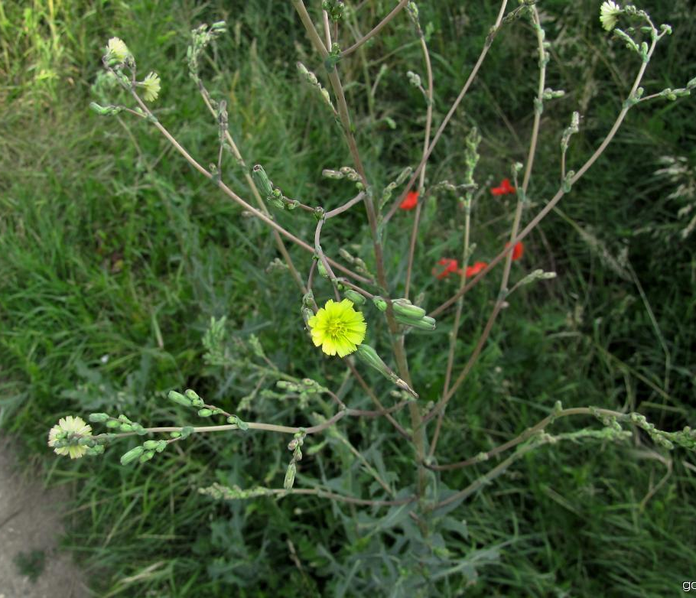
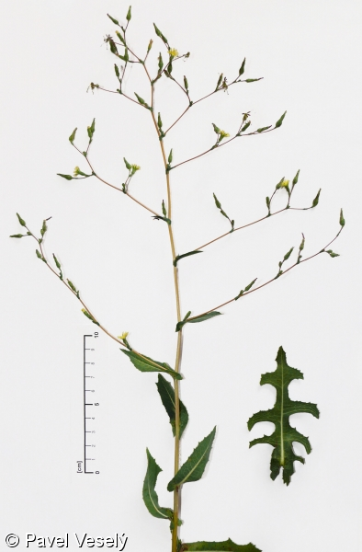
LOCIKA KOMPASOVÁ
?

Slide 23
VLAŠTOVIČNÍK VĚTŠÍ
?

Slide 24
VRBA
?

Slide 25
BRŠLICE KOZÍ NOHA
?

Slide 26
BŘEČŤAN POPÍNAVÝ
?

Slide 27
DOUGLASKA TISOLISTÁ
?

Slide 28
HLOH OBECNÝ
?

Slide 29
HRUŠEŇ OBECNÁ
?

Slide 30
CHRASTAVEC ROLNÍ
?

Slide 31
?
JASAN ZTEPILÝ

Slide 32
JAVOR JASANOLISTÝ
?

Slide 33
?
JEŘÁB OBECNÝ

Slide 34
?
JINAN DVOULALOČNÝ

Slide 35
JITROCEL VĚTŠÍ
?

Slide 36
KNOTOVKA BÍLÁ
?

Slide 37
KONTRYHEL OBECNÝ
?

Slide 38
HLUCHAVKA BÍLÁ
?

Slide 39
MOCHNA HUSÍ
?

Slide 40
NETÝKAVKA MALOKVĚTÁ
?

Slide 41
PĚŤOUR MALOKVĚTÝ
?

Slide 42
PLAVUŇ VIDLAČKA
?

Slide 43
PUMPAVA OBECNÁ
?

Slide 44
PTAČINEC ŽABINEC
?

Slide 45
SILENKA NADMUTÁ
?

Slide 46
ŠTÍROVNÍK RŮŽKATÝ
?

Slide 47
ŠŤOVÍK OBECNÝ (KYSELÝ)
?

Slide 48
TOPOL OSIKA
?

Slide 49
PÁMELNÍK BÍLÝ
?

